Slide 1


PHÒNG GIÁO DỤC VÀ ĐÀO TẠO TX ĐÔNG TRIỀU
TRƯỜNG TIỂU HỌC HOÀNG QUẾ
CHÀO MỪNG QUÝ THẦY CÔ
VỀ DỰ GIỜ THĂM LỚP 4A
MÔN TIẾNG VIỆT
BÀI 28: ĐỌC: BỐN MÙA MƠ ƯỚC (TIẾT 1+2)
Giáo viên: Phạm Thị Thảo

Slide 2
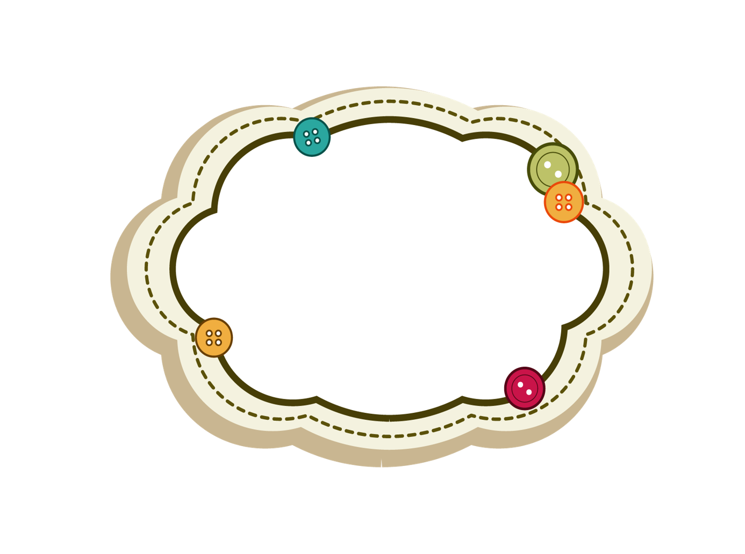




K
H
Ở
I
Đ
Ộ
N
G
Tư Bùi

Slide 3


Slide 4




Măng non
Ước mơ của em là gì?
Em mơ ước điều đó khi nào? vì sao em mơ ước như vậy?
Notes:
Mỗi người trong chúng ta ai cũng có ước mơ giống như bạn nhỏ trong bài hát vậy. Để xem các bạn nhỏ đã chia sẻ về ước mơ của các bạn ấy như thế nào, bây giờ chúng ta sẽ đọc và tìm hiểu bài thơ: Bốn mùa mơ ước

Slide 5








Slide 6

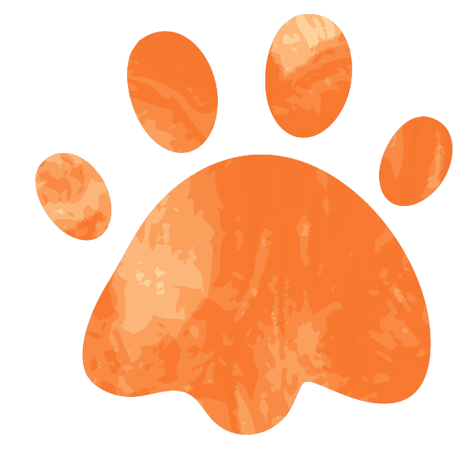






LUYỆN ĐỌC

Slide 7





Mắt dõi
Tay dò
Tai nghe

Slide 8

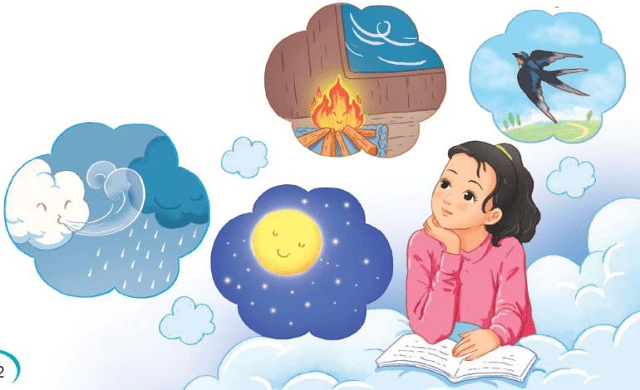
Em mơ mình là cánh én
Gọi nắng xuân về muôn nơi
Trong veo nỗi niềm thương mến
Hoà trong rộn rã tiếng cười.
Em mơ mình là cơn gió
Giữa ngày nắng hạ nồng oi
Cùng mây bay đi đây đó
Đem mưa dịu mát muôn nơi.
Em mơ là vầng trăng tỏ
Lung linh giữa trời thu xanh
Vui cùng những ngôi sao nhỏ
Như ngàn đôi mắt long lanh.
Em mơ mình là ngọn lửa
Xua tan giá lạnh mùa đông
Đàn chim vui bay về tổ
Bữa cơm chiều quê ấm nồng...
Yêu từng dặm dài đất nước
Em mơ về con đường xa
Bốn mùa còn bao mơ ước
Ở phía chân trời bao la.
(Nguyễn Lãm Thắng)

Slide 9

Chia đoạn
1
4
Em mơ mình là ngọn lửa
Xua tan giá lạnh mùa đông
Đàn chim vui bay về tổ
Bữa cơm chiều quê ấm nồng...
Yêu từng dặm dài đất nước
Em mơ về con đường xa
Bốn mùa còn bao mơ ước
Ở phía chân trời bao la.
(Nguyễn Lãm Thắng)
Em mơ mình là cánh én
Gọi nắng xuân về muôn nơi
Trong veo nỗi niềm thương mến
Hoà trong rộn rã tiếng cười.
Em mơ mình là cơn gió
Giữa ngày nắng hạ nồng oi
Cùng mây bay đi đây đó
Đem mưa dịu mát muôn nơi.
Em mơ là vầng trăng tỏ
Lung linh giữa trời thu xanh
Vui cùng những ngôi sao nhỏ
Như ngàn đôi mắt long lanh.
2
5
3

Slide 10





Luyện đọc từ khó:
nắng xuân
nắng hạ
muôn nơi
nồng oi
nỗi niềm
lung linh

Slide 11
Luyện đọc câu
Em mơ mình/ là cánh én
Gọi nắng xuân / về muôn nơi
Trong veo/ nỗi niềm/ thương mến
Hòa trong rộn rã/ tiếng cười//

Slide 12



Luyện đọc nhóm
Yêu cầu
- Phân công đọc theo đoạn
- Tất cả thành viên đều đọc

Slide 13



Luyện đọc toàn bài
Tiêu chí đánh giá
1. Đọc đúng.
2. Đọc to, rõ.
3. Đọc ngắt, nghỉ đúng chỗ.

Slide 14


Slide 15


1. Mỗi mùa bạn nhỏ mơ ước điều gì?
Bạn nhỏ mơ ước làm cánh én.
Mùa xuân
Bạn nhỏ mơ ước làm cơn gió
Mùa hạ
Bạn nhỏ mơ ước làm vầng trăng
Mùa thu
Bạn nhỏ mơ ước làm ngọn lửa.
Mùa đông

Slide 16
2. Cùng bạn hỏi – đáp về lí do bạn nhỏ có những mơ ước đó trong mỗi mùa.
Vi sao bạn nhỏ mơ là cánh én?
Ví dụ:
Vì sao bạn nhỏ mơ là cánh én?
Vì bạn nhỏ muốn gọi mùa xuân ấm áp, tươi vui trở về.
Vì bạn nhỏ muốn đem tới sự mát mẻ, xoa dịu cái nóng mùa hè và cùng mây đi đây đó, đem mưa làm dịu mát muôn nơi.
Vì sao bạn nhỏ mơ là cơn gió?

Slide 17
3. Theo mơ ước của bạn nhỏ, khung cảnh mỗi mùa hiện ra có gì đẹp? Em thích khung cảnh nào nhất? Vì sao?
Nắng muôn nơi, rộn rã
tiếng cười.
Mùa xuân
Nắng oi nồng, mây, gió dịu
mát.
Mùa hạ
Vầng trăng tỏ lung linh,
những ngôi sao nhỏ như ngàn con mắt long lanh.
Mùa thu
Mùa đông
Giá lạnh, bữa cơm ấm nồng.

Slide 18
Câu 4: Theo em, khổ thơ cuối muốn nói điều gì về mơ ước của tuổi thơ? chọn câu trả lời dưới đây hoặc Nêu ý kiến của em?
A. Mơ ước tuổi thơ nối dài tới tận chân trời.
B. Mơ ước của em được đến mọi miền đất nước.
C. Mơ ước đứa trẻ thơ đi tới tương lai.

Slide 19


Bài thơ muốn nói với chúng ta rằng mỗi người đều có mơ ước, chúng cần nuôi dưỡng những hoài bão, ước mơ đẹp đẽ đó, hướng tới những điều tốt đẹp trong cuộc sống, cho mọi người xung quanh và cho bản thân mình

Slide 20



Slide 21

Thứ duy nhất từ kim loại là lam đồng (lưỡi gà).
Đọc diễn cảm ngắt, nghỉ theo nhịp thơ, từng khổ thơ theo cảm xúc của tác giả.
Khổ thơ 1, 2, 3, 4 đọc với giọng rạo rực, hào hứng;
Khổ thơ 5 đọc với giọng vui vẻ.

Slide 22



Notes:
GV nhập vào luôn tên nhóm lúc trình chiếu bài

Slide 23


Slide 24
1. Những thành ngữ nào dưới đây nói về ước mơ, mong muốn của con người.
Cầu được ước thấy
Ước sao được vậy
Được voi đòi tiên
Cò bay thẳng cánh
Muốn gì được nấy
Rừng vàng biển bạc

Slide 25
2. Từ ngữ nào dưới đây có nghĩa giống với từ ước mơ? Đặt câu với 2 trong số các từ tìm được.
cao đẹp
ao ước
ngóng trông
hoài bão
mong ước
to lớn
khát vọng
kì diệu
Đặt câu: Em có mong ước trở thành phi hành gia.

Slide 26



Vận dụng:
Về nhà: Kể với người thân về ước mơ của mình.

Slide 27



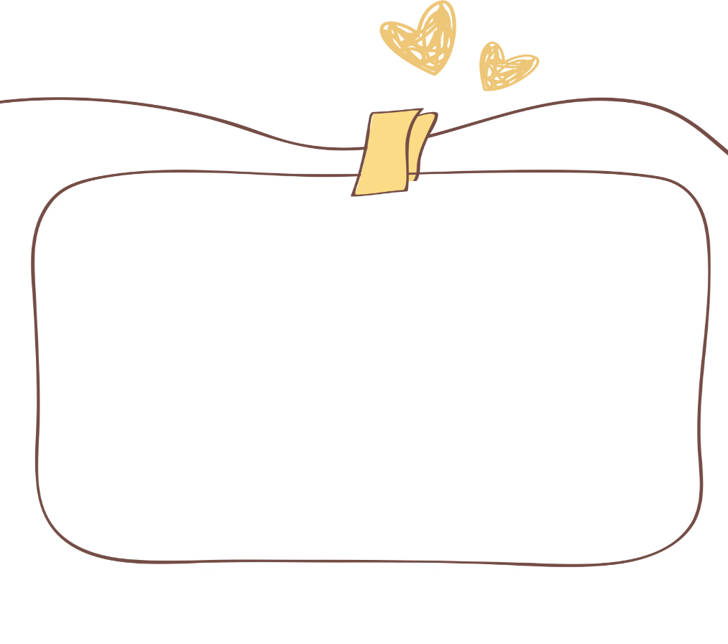

Các em tiếp tục
hoàn thành bài.
Chuẩn bị bài sau nhé!

Slide 28


